Slide 1
Paralelno pohađanje cjelodnevne i glazbene škole - iskustva učenika
OBRAZOVNO ISTRAŽIVANJE
Sunčana Bašić, prof.
istraživanje provedeno u listopadu 2023.

Slide 2
Provedba istraživanja
istraživanje provedeno putem Google forms platforme
ispunjavanje anketnog upitnika; pitanja otvorenog tipa
ispitanici
1) učenici/roditelji koji paralelno pohađaju cjelodnevnu školu (OŠ „Mladost”, OŠ „August Šenoa”) i Glazbenu školu Franje Kuhača Osijek ili njihov roditelj;
sudjelovalo 29 učenika/roditelja

Slide 4
Rezultati – učenici/roditelji
Dodatni komentari:
Da, razlike postoje, dijete nema vremena niti za jednu, niti za drugu školu, a da ne
govorim o manjku slobodnog vremena, kao i vremenu za sebe.
Razlika je enormna u odnosu na prošlu godinu. Dijete dolazi jako umorno iz OŠ, te
nema energije i volje za bilo kakvim dodatnim aktivnostima.
Da, nastava u OŠ završava utorkom i četvrtkom u 16.10. Učenik ima 20tak minuta doći
kući i stići u GŠ. Skupa s komornom nastavnom, vraća se u 20h. Dakle 12 sati škole dva
puta tjedno.
Preopterećenost zbog manjka vremena za učenje i loše ocjene u obje škole jer je u OŠ do
16h i onda ide u GŠ do navečer.

Slide 5
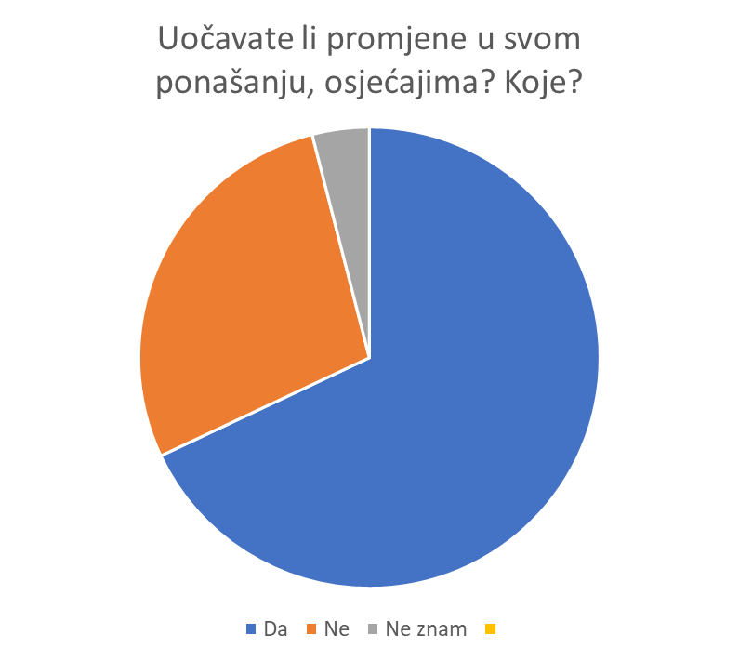
Dodatni komentari:
Manjak volje i zainteresiranosti za vježbanje i sviranje.
Umor, bezvoljnost, ponekad manjak motivacije.
Dijete je pod konstantnim stresom.
Dijete je znatno nervoznije i razdražljivije.
Nervoza, napetost, nemoć, u osjetljivom razdoblju kada su ionako slijede velike s 12
godina.

Slide 6
Dodatni komentari:
Apsolutno, nedostatak vremena, a time i volje.
Manje vježba, slabija koncentracija, povećan umor.
Budući da sada zbog cjelodnevne nastave dijete iz škole dolazi dva sata kasnije, teško ga
je motivirati za vježbanje sviranja instrumenta.
Velika razlika i loše se pokazalo, puno više gradiva se radi u cjelodnevnom boravku u
školi, treba svaki dan puno vise učiti, ne stigne svirati kao prije, solfeggio uči ali ne
pamti.

Slide 7
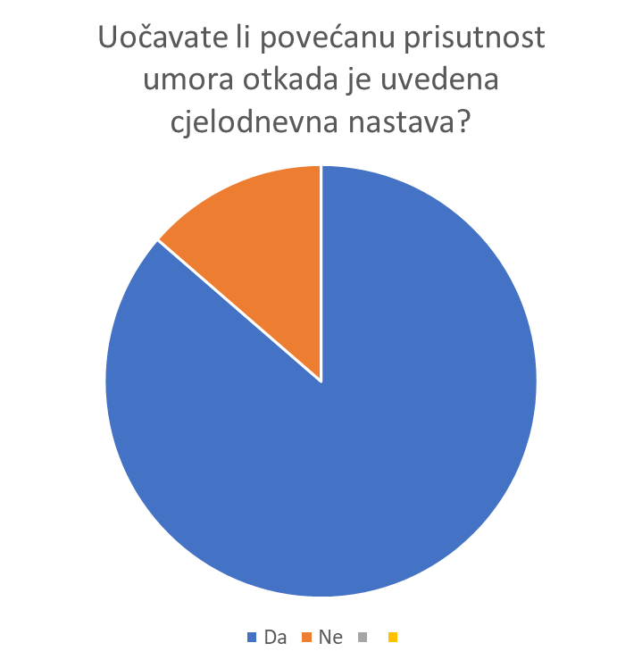
Dodatni komentari:
Svi komentari ukazuju na to da je umor najuočljivija posljedica i najveći problem

Slide 8
Dodatni komentari:
Dijete je duže u školi i poslijepodnevnim aktivnosti teže pristupa, želi
odmor i malo više slobodnog opuštenog vremena i druženje s
prijateljima.
Nedostatak vremena za sve obaveze i nedovoljno vremena za djetetov
odmor.
Loše ocjene zbog manjka vremena
Djeci je napornije i ne mogu uskladiti sve obveze OŠ i GŠ.
Razdražljivost, umor i frustracija zato što dijete nema više vremena za
odmor, igru i izvannastavne aktivnosti.
Nezadovoljstvo, neraspoloženost, stalna napetost i briga, nedostatak
vremena, u biti stanje nemoćnosti i velikog pritiska.

Slide 9
ZAKLJUČAK provedenog istraživanja
Cjelodnevna škola uvelike utječe na učenike koji pohađaju i glazbenu školu
Ističu se
-umor i iscrpljenost
-manjak motivacije
-nedostatak slobodnog vremena
-izolacija od obitelji
-organizacija nastave
izraženi i problemi mentalnog zdravlja – stres, napetost, nervoza, nezadovoljstvo...
Postavlja se pitanje: je li cjelodnevna nastavna potrebna/nužna učenicima glazbene škole?

